Slide 1
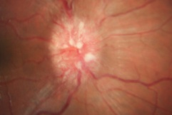
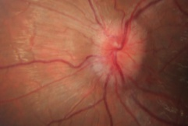
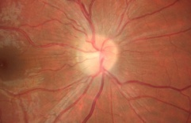
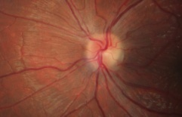
HIPERTENSÃO INTRACRANIANA SECUNDÁRIA A TROMBOSE VENOSA: QUANDO O DIAGNÓSTICO PRECOCE PRESERVA A VISÃO
Patrícia Cristina de Caires Rodrigues¹, Stela Souza Peña¹, Tatyane Milanezi¹, Vagner¹ Loduca Lima¹, Ana Laura Moura¹
¹Instituição: Centro Universitário da Faculdade de Medicina do ABC
INTRODUÇÃO
Após 2 meses de tratamento, apresentava AV mantida (20/20 AO) e exame fundoscópico com melhora do edema de nervo óptico bilateral. A campimetria visual mostrava aumento da mancha cega apenas em OE, no OCT foi observada redução de edema peripapilar e células ganglionares mantiveram-se estáveis. Com os resultados de exames, foi iniciada a retirada gradual da medicação e mantido acompanhamento. A paciente evoluiu satisfatoriamente, e após 7 meses apresentava resolução do quadro de trombose e melhora do edema de papila (Figura 02). Segue em acompanhamento neuroftalmológico.
A Trombose Venosa Cerebral (TVC) é uma doença cerebrovascular rara que geralmente afeta pacientes jovens¹. É mais prevalente no sexo feminino em uma proporção de 5:1 , fato esse explicado pelo maior fator de risco da afecção que é o uso de Anticoncepcional Oral ².
MÉTODO
Relato de caso com informações obtidas durante as consultas do serviço de Oftalmologia da FMABC e da revisão de literatura, de paciente encaminhada do serviço de pronto socorro.
RELATO DE CASO
Paciente do sexo feminino, 21 anos, obesa, procurou pronto atendimento por fotofobia e dor a movimentação ocular associada a cefaléia occipital há 30 dias , com piora nos últimos dias. Relata uso regular de anticoncepcional (ACO) Diane 35 há 3 meses. A angiotomografia de crânio mostrou trombose venosa central (TVC) do seio transverso. Realizada punção liquórica com pressão inicial 84 e final 16 cm de H2O. Celularidade do líquor normal, sorologias negativas e sem alteração nas provas inflamatórias. Iniciado tratamento com anticoagulante Warfarin 5 mg 1xd, Acetazolamida 250 mg de 8/8h , além da suspensão do ACO e solicitado acompanhamento da Neuroftalmologia da FMABC em conjunto com a equipe da Neurologia que realizou o atendimento no pronto socorro. Ao exame Oftalmológico no Ambulatório de Neuroftalmologia: Acuidade visual (AV) de ambos os olhos (AO) sem correção 20/20, MOE sem alterações; biomicroscopia anterior AO sem alterações, reflexos fotomotores preservados; PIO 10 mmHg AO; Fundoscopia (FO) revelou edema de papila bilateral, moderado, apagamento dos vasos na borda, hemorragias e exsudatos algodonosos (Figura 01). A campimetria visual mostrava aumento da mancha cega em ambos os olhos e a tomografia de coerência óptica mostrava espessamento da camada de fibras nervosas peripapilar e células ganglionares normal. Aumentada a dose da Acetazolamida 250 mg (1250mg dia), mantido Warfarin 5 mg e prescrito Slow K.
Figura 1:
Figura 2:
DISCUSSÃO
O diagnóstico de trombose venosa cerebral (TVC) permanece desafiador devido a uma ampla gama de manifestações clínicas¹ O papiledema é o sinal oftalmoscópico característico do HIC e está presente em 28% dos casos de TVC², No paciente em estudo, uma vez estabelecido o diagnóstico, o tratamento imediato com a anticoagulação, acetazolamida e suspensão do ACO (um dos principais fatores de risco)^{2,3} foram essenciais na evolução satisfatória do quadro. Entretanto, é importante considerar que a resolução do quadro de hipertensão intracraniana pode ser prolongado e, por vezes, a associação de outras drogas e até procedimentos cirúrgicos podem ser necessário, sendo, dessa forma, o acompanhamento oftalmológico fundamental^{1,3}.
REFERÊNCIAS
1) Liu KC, Bhatti MT, Chen JJ, Fairbanks AM, Foroozan R, McClelland CM, Lee MS, Satija CE, Francis CE, Wildes MT, Subramanian PS, Williams ZR, El-Dairi MA. Presentation and Progression of Papilledema in Cerebral Venous Sinus Thrombosis. Am J Ophthalmol. 2020 May;213:1-8. ;
2) Ferro JM, Canhao P, Stam J, Bousser MG, Barinagarrementeria F. Prognosis of cerebral vein and dural sinus thrombosis: Results of the International Study on Cerebral Vein and Dural Sinus Thrombosis (ISCVT) Stroke. 2004;35:664–70;
3) Friedman DI. The pseudotumor cerebri syndrome. Neurol Clin. 2014 May;32(2):363-96

